Slide 1
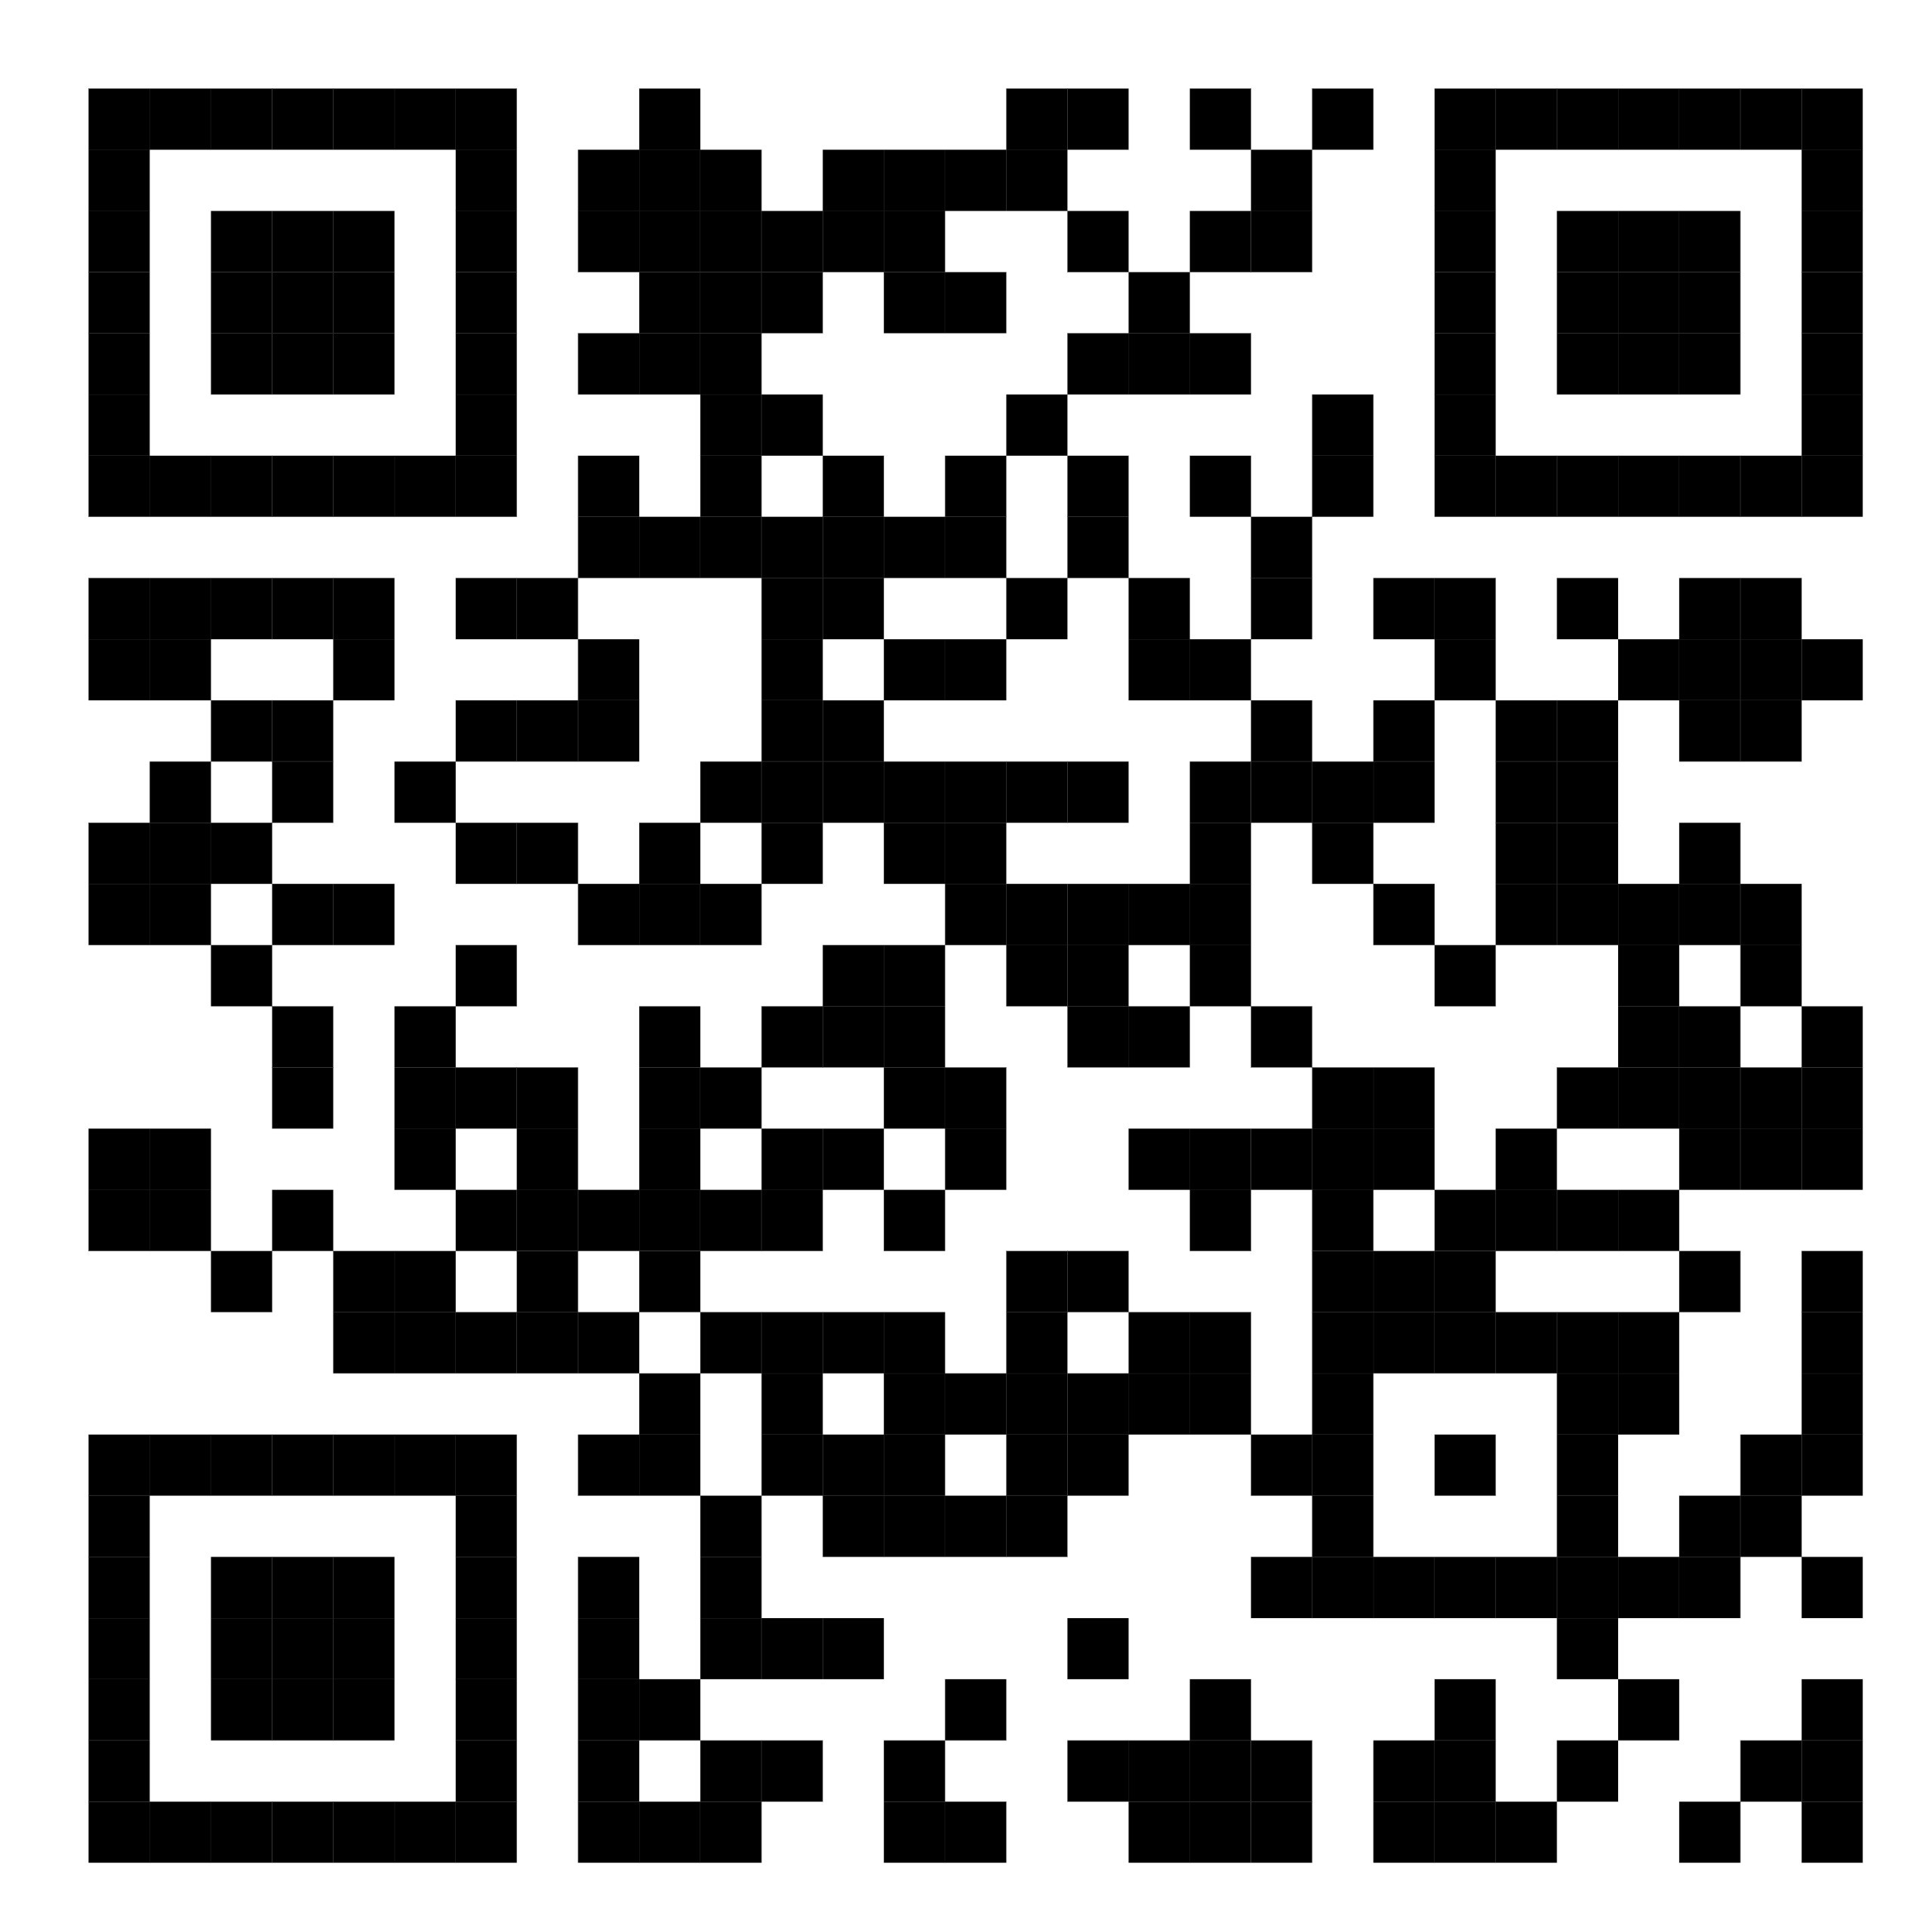

PHÒNG GIÁO DỤC VÀ ĐÀO TẠO HUYỆN TIÊN LÃNG
TRƯỜNG TIỂU HỌC MINH ĐỨC
CHUYÊN ĐỀ KHOA HỌC LỚP 4
BÀI HỌC STEM: DỤNG CỤ TỰ CHẾ
Giáo viên: Nguyễn Thị Hằng
Tiên Lãng, ngày 28 tháng 12 năm 2023

Slide 2
PHÒNG GIÁO DỤC VÀ ĐÀO TẠO HUYỆN TIÊN LÃNG
TRƯỜNG TIỂU HỌC MINH ĐỨC
CHUYÊN ĐỀ KHOA HỌC LỚP 4
BÀI HỌC STEM: DỤNG CỤ TỰ CHẾ
Giáo viên: Nguyễn Thị Hằng
Tiên Lãng, ngày 28 tháng 12 năm 2023

Slide 3

KHỞI ĐỘNG

Slide 4
Thứ Năm ngày 28 tháng 12 năm 2023
Khoa học
Bài học Stem: Dụng cụ tự chế

Slide 5

YÊU CẦU SẢN PHẨM
* Làm dụng cụ tưới cây, chăm sóc vật nuôi đảm bảo yêu cầu:
1. Dụng cụ có thể sử dụng được.
2. Vật liệu dễ kiếm, dễ sử dụng.
3. Đảm bảo an toàn cho người sử dụng.
4. Phù hợp với mục đích sử dụng, bền, dễ vệ sinh, giá thành rẻ.

Slide 6
ĐỀ XUẤT VÀ
LỰA CHỌN GIẢI PHÁP

Slide 7
THẢO LUẬN NÊU Ý TƯỞNG
VÀ PHÁC THẢO

Slide 8
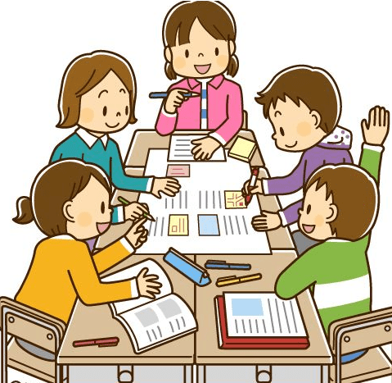

Slide 9
CHẾ TẠO SẢN PHẨM
THỬ NGHIỆM VÀ ĐÁNH GIÁ

Slide 10
KHI THỰC HÀNH LÀM SẢN PHẨM CẦN:
1. Chuẩn bị dụng cụ và vật liệu.
2. Chế tạo dụng cụ.
3. Thử nghiệm và hoàn thiện.
4. Đánh giá theo các tiêu chí.

Slide 11
THỰC HÀNH LÀM SẢN PHẨM
Notes:
Không nhạc

Slide 12
CHIA SẺ
THẢO LUẬN VÀ ĐIỀU CHỈNH

Slide 13

PHIẾU ĐÁNH GIÁ SẢN PHẨM
Tiêu chí | Tự đánh giá |  |  | Các nhóm đánh giá |  |  |  |  |  |  |  |  | Điều chỉnh
 | HTT | HT | CHT | Nhóm…… |  |  | Nhóm…… |  |  | Nhóm…….
 |  |  |  | HTT | HT | CHT | HTT | HT | CHT | HTT | HT | CHT
1. Làm được dụng cụ theo yêu cầu cần đạt, dễ sử dụng.
2. Bền, dùng nhiều lần.
3. Vật liệu dễ kiếm, trang trí đẹp mắt.

Slide 14
TRƯNG BÀY VÀ
GIỚI THIỆU SẢN PHẨM
Notes:
Quay video trực tiếp

Slide 15
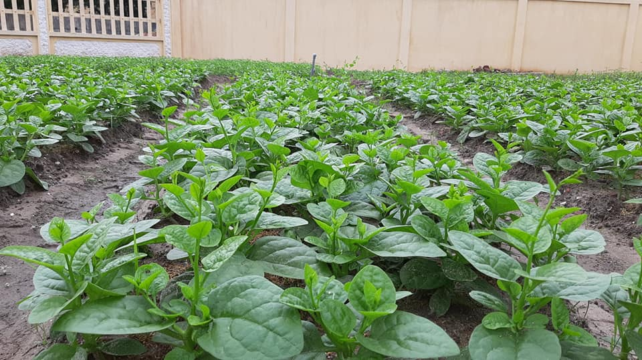

Slide 16
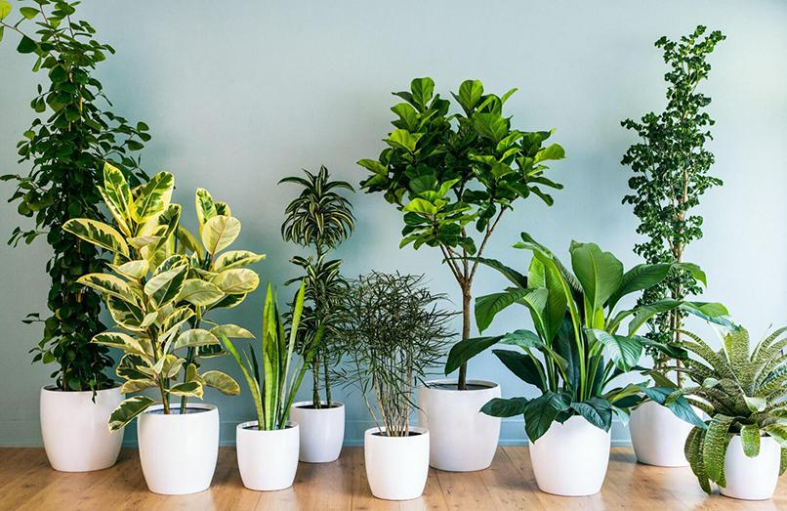

Slide 17
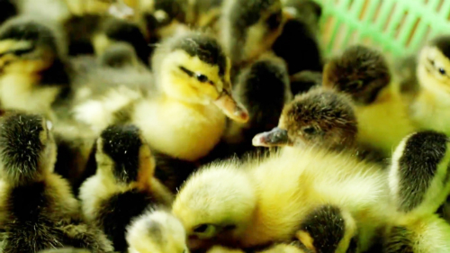

Slide 18
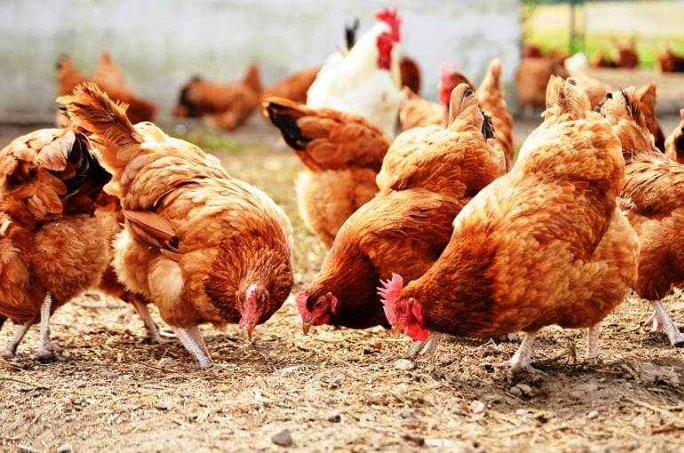

Slide 19
ĐIỀU CHỈNH SẢN PHẨM
Notes:
KHONG NHẠC

